Slide 1
Цифровой двойник предприятия
Модульная структура актуальных моделей технологических и бизнес процессов

Slide 2
Предыстория:
«Новопринятая» редакция политики информационной безопасности одним из подпунктов обязывает разделять технологическую и корпоративную сеть (почта). Сюда подпадает АСД (АСУТП), Позиционирование персонала, Усталость водителей, Автоматизированная Станция Мониторинга (экология) и другие проекты с внешней связью.
Чтобы не оборудовать каждое рабочее место, ради каждого проекта дополнительной рабочей станцией, пояснение - например, сеть АСД не должна быть связана с сетью позиционирования (при этом они обе не должны быть связаны с корпоративной и так далее), было принято предложить руководству разработать «промежуточный веб сервер», временное название «Цифровой двойник» (КГП). Также оно будет решать некоторые проблемы с возможным будущим внедрением АСД «Полина».

Slide 3
Что нужно
Чтобы идея не смотрелась «сухо» и не решала только задачи ИБ к ней можно попытаться добавить что-то полезное. Но каждую идею нужно будет обсуждать ещё и с ИБ Приведу пару примеров: для удобства разделил на «условные модули».

Slide 4
Примеры:
Интеллектуальные системы – машинное зрение, анализ больших данных или машинное обучение.
Предиктивная аналитика – ТОИР (техническое обслуживание и ремонт), - коррекция сроков для механиков или других служб, проводящих плановые ТО.
Виртуальная и дополненная реальность, - тренажёры, симуляторы и прочее.
АСД, - сюда мы будем вытаскивать отчётность, большей части которой лишена АСД «Полина», также мониторинг.
Внешние интеграции – проекты: контроль усталости, мониторинг выбросов, позиционирование персонала, также можно будет подключить датчики и контроллеры (уведомления, отчёты)

Slide 5
Примеры:
Служба управления персоналом, - тут сложнее в плане ИБ, хотелось бы расчётные листы, отпуска, справки с места работы или личные дела, но врятли одобрят. Возможно библиотека или акты.
1С, опять же с одобрения можно вытаскивать какие-либо интеграции и обмен данными.
Инструкции, обучение…
Функционал из себя представляет, если простыми словами, веб-сайт, но внутри предприятия, внешний вид подстраивается под размер экрана, от телевизоров и мониторов, до планшетов и смартфонов.

Slide 6
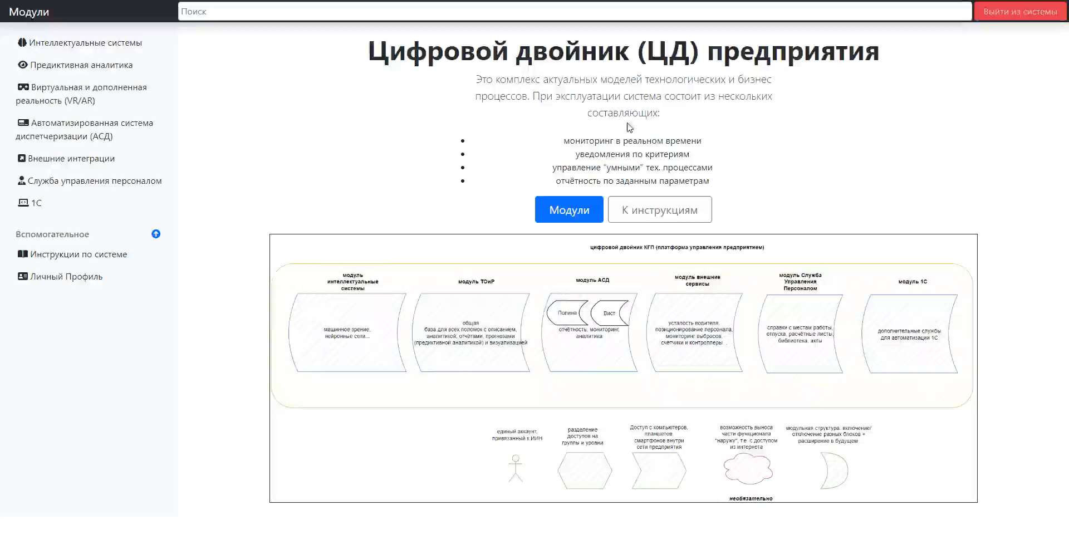
Прототип – (видео)

Slide 7
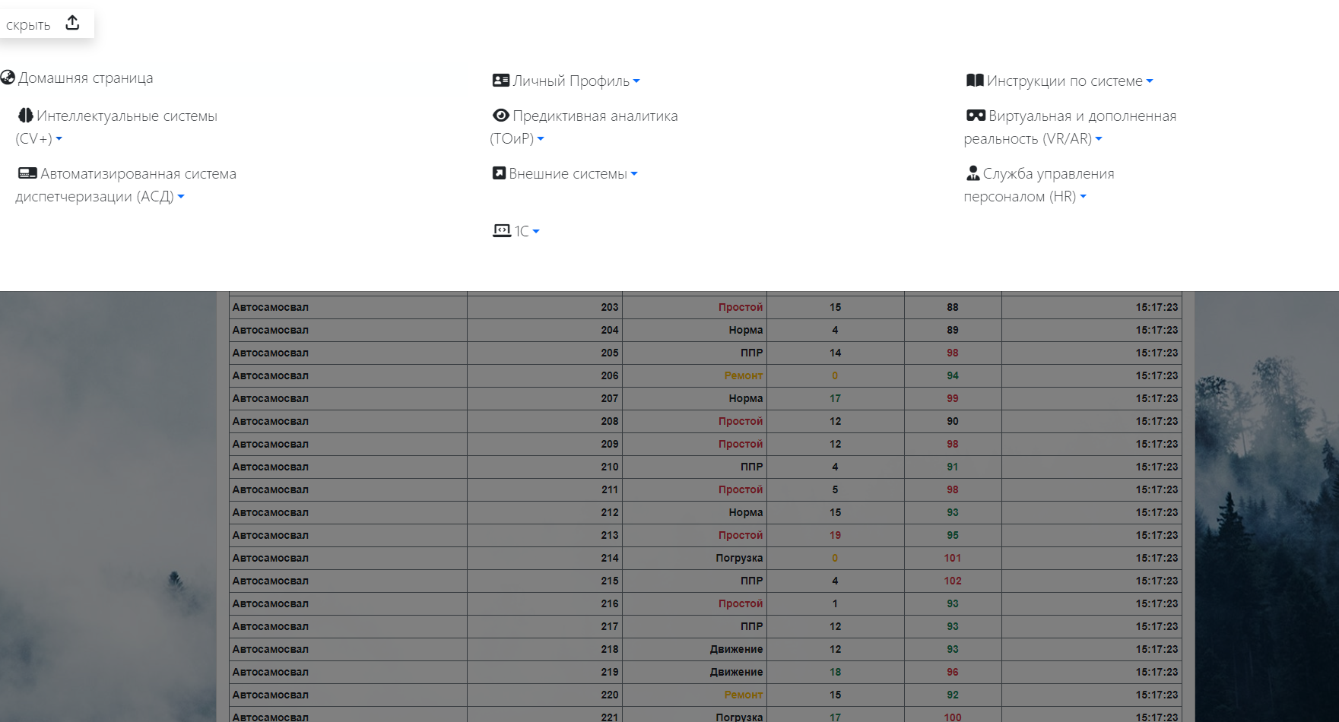
Новый дизайн

Slide 8
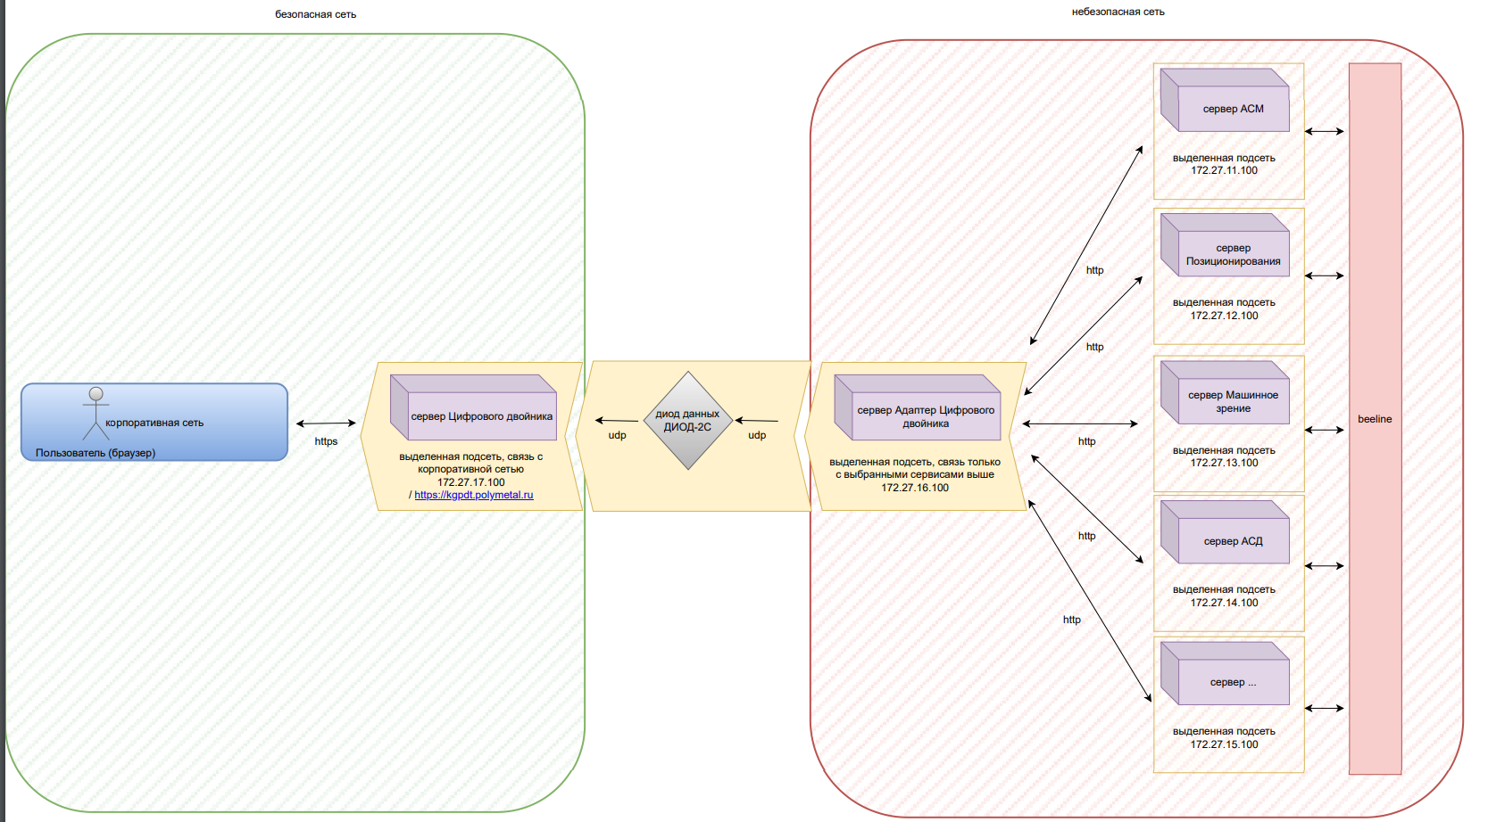
Функциональная схема

